Slide 1
Борьба с кулачеством и бандитизмом из воспоминаний Жижина И.К.

Slide 2
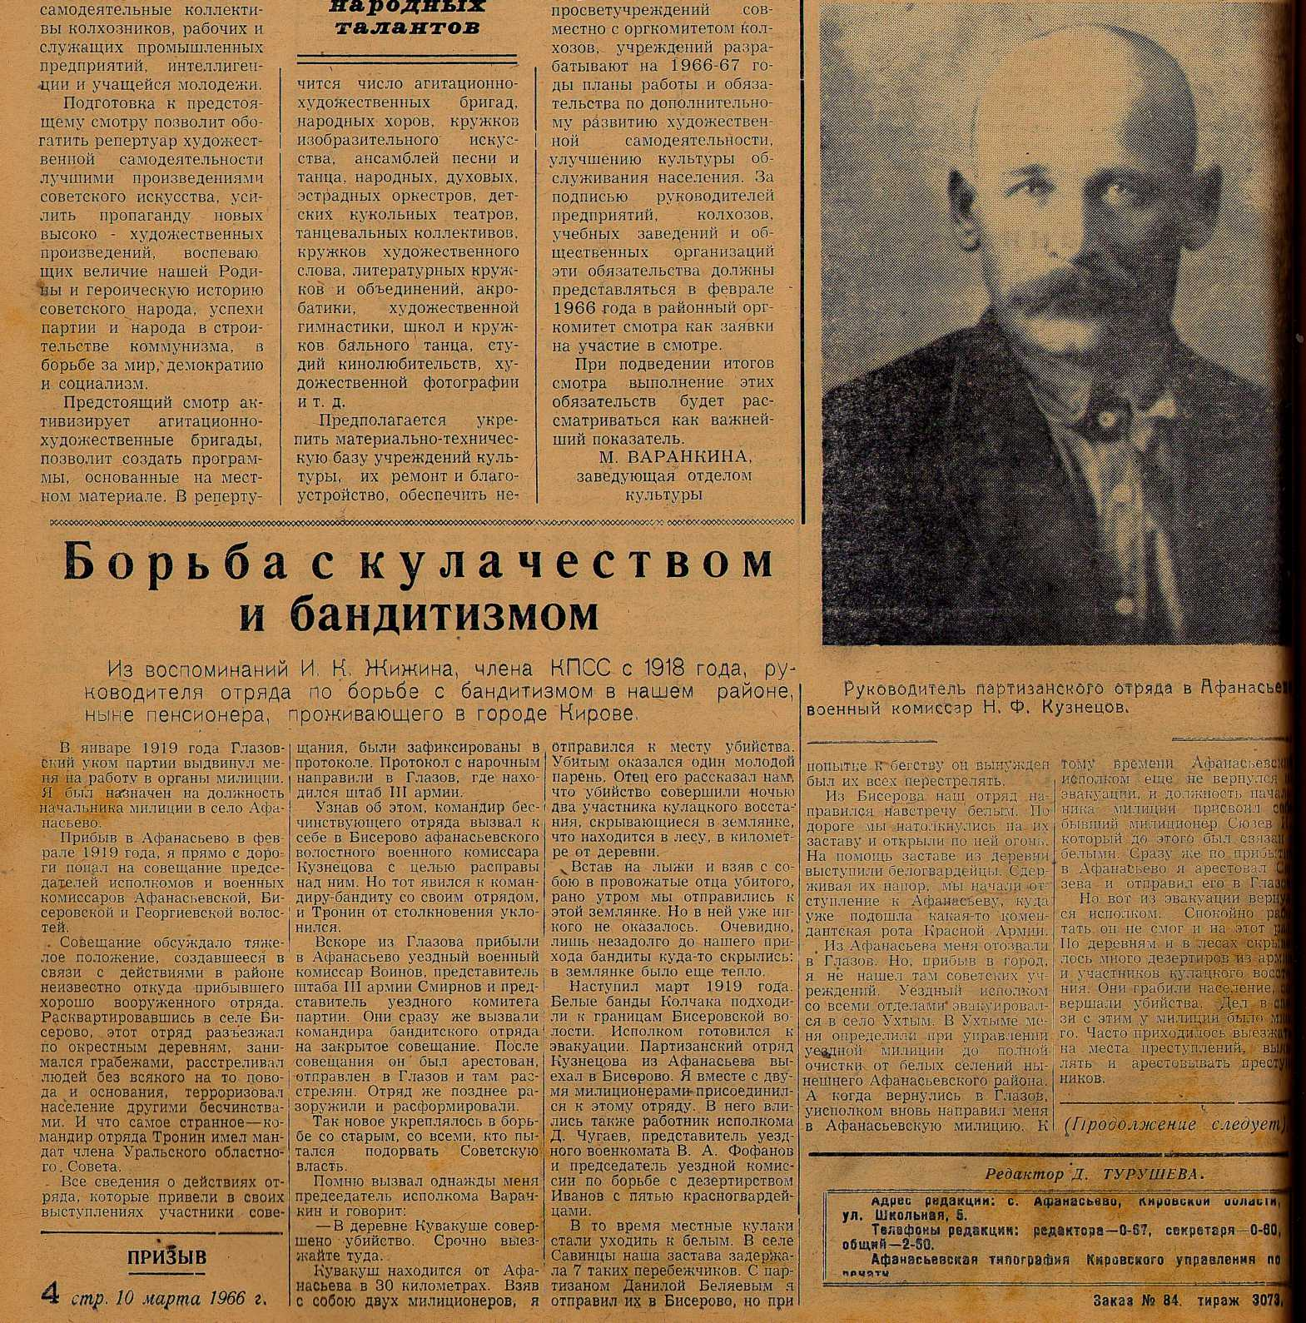

Slide 3
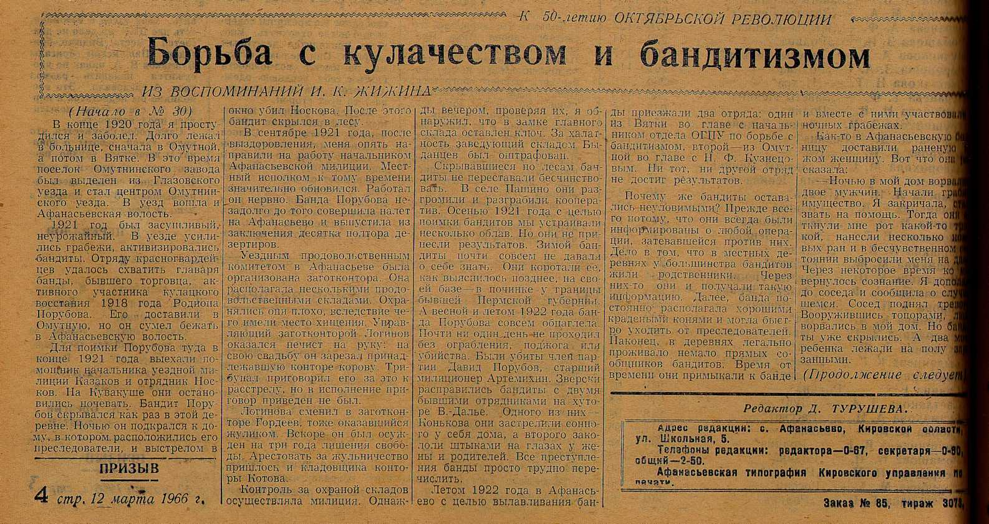

Slide 4
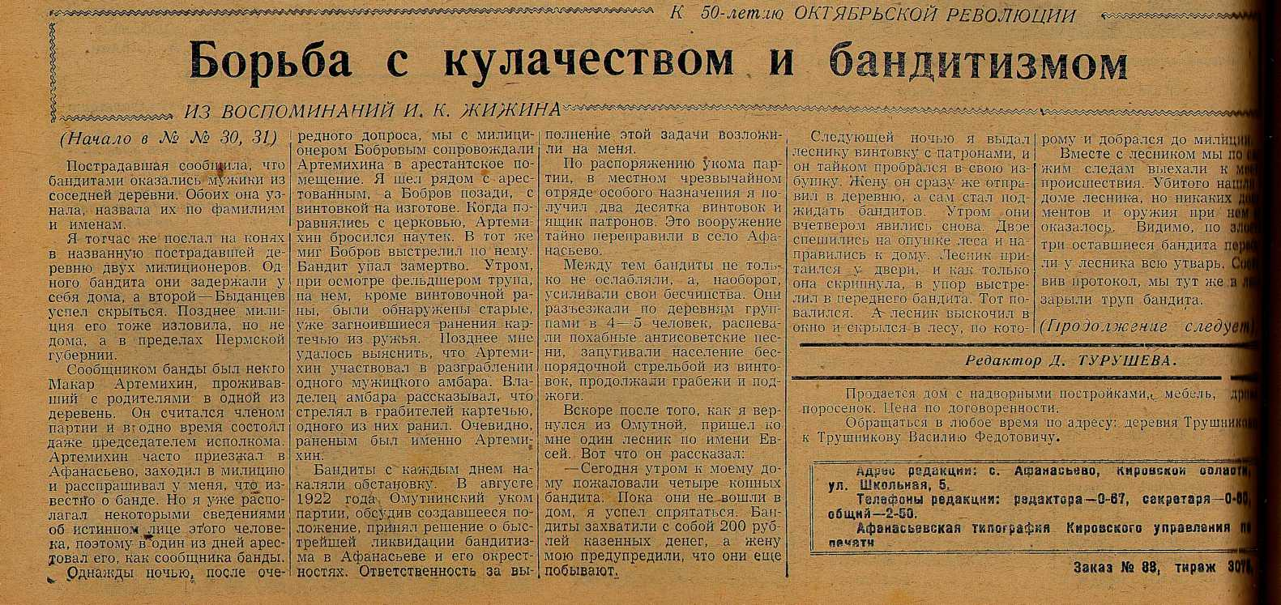

Slide 5
